Slide 1
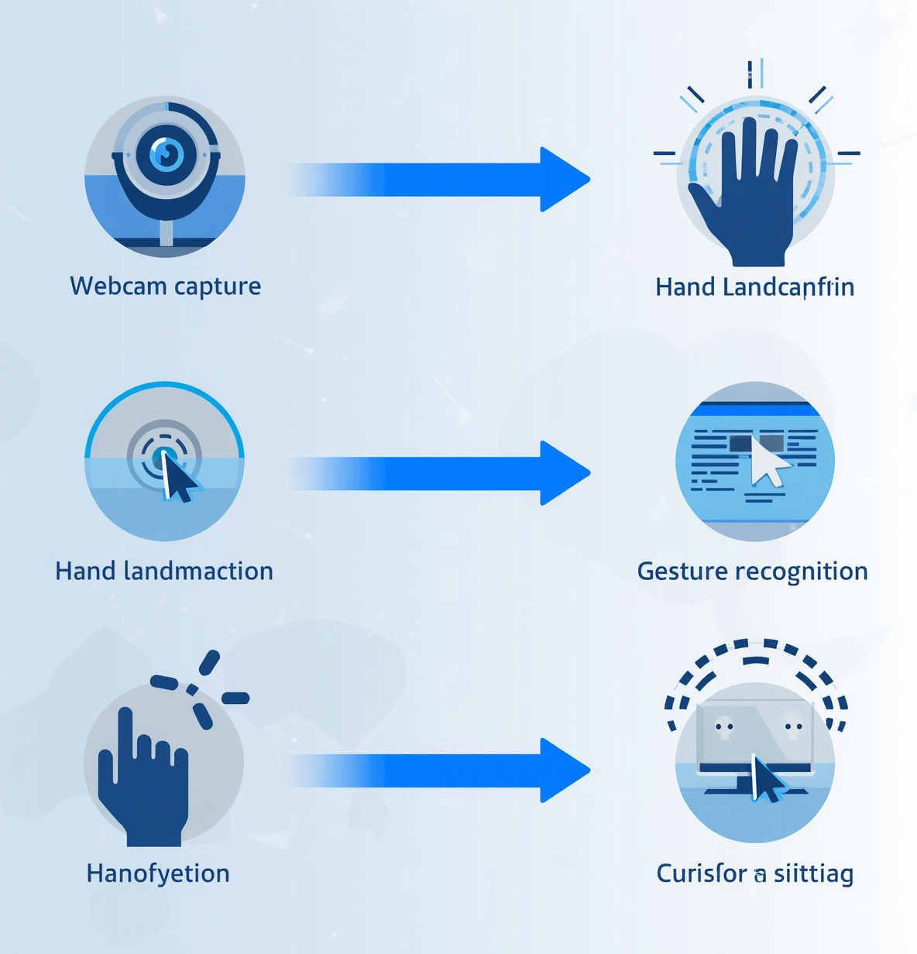

29 Mei 2026
Gambaran AI Virtual Mouse
Dari Webcam ke Cursor

Slide 2
Tujuan Belajar
Memahami Alur Sistem AI Virtual Mouse
Sesi ini bertujuan untuk memahami dasar teknologi yang digunakan dalam AI Virtual Mouse, serta alur sistem dari kamera hingga kontrol kursor yang lebih efektif.

Slide 3
Fondasi Tool
Memahami OpenCV dan MediaPipe
OpenCV
MediaPipe
Konsep Pemisahan
OpenCV adalah library computer vision yang memudahkan pembacaan webcam, pemrosesan frame, dan menampilkan overlay dengan visualisasi yang efektif dalam proyek ini.
MediaPipe berfungsi sebagai framework machine learning untuk mendeteksi struktur tangan dan menghasilkan titik landmark penting seperti ujung jari untuk interaksi yang lebih akurat.
Pemisahan konsep antara OpenCV dan MediaPipe memastikan bahwa OpenCV fokus pada visualisasi gambar, sedangkan MediaPipe menangani pemahaman posisi tangan secara mendalam.

Slide 4

MediaPipe Solutions dan Tasks
01
Ringkasan Solutions
MediaPipe Solutions adalah API high-level yang populer pada tutorial awal. API ini memudahkan deteksi tangan dan landmark dengan kode yang relatif singkat, cocok untuk prototype cepat.
02
Ringkasan Tasks
MediaPipe Tasks adalah API task-oriented yang memakai HandLandmarker dan model .task. Pada prototype eksperimental, Tasks diprioritaskan karena lebih eksplisit, modular, dan cocok untuk pipeline yang bisa dicatat metadatanya.

Slide 5
Alur Sistem
Dari Kamera ke Cursor
Pembacaan Frame
Deteksi Landmark
Webcam membaca frame secara berurutan menggunakan OpenCV, mengubah gambar menjadi data yang dapat diproses untuk mendeteksi posisi tangan dan landmark yang relevan.
MediaPipe kemudian mendeteksi 21 landmark pada tangan, mengubah data visual menjadi informasi terstruktur untuk menangkap gerakan dan menentukan aksi kursor.

Slide 6
Model Gesture yang Dipakai
01
Gerakan
Jari telunjuk aktif untuk mengarahkan kursor dengan presisi.
02
Klik
Gestur pinch yang stabil menghasilkan satu event klik yang lebih terkendali.
03
Jeda
Telapak terbuka menghentikan kontrol sementara dalam runtime yang aman.

Slide 7
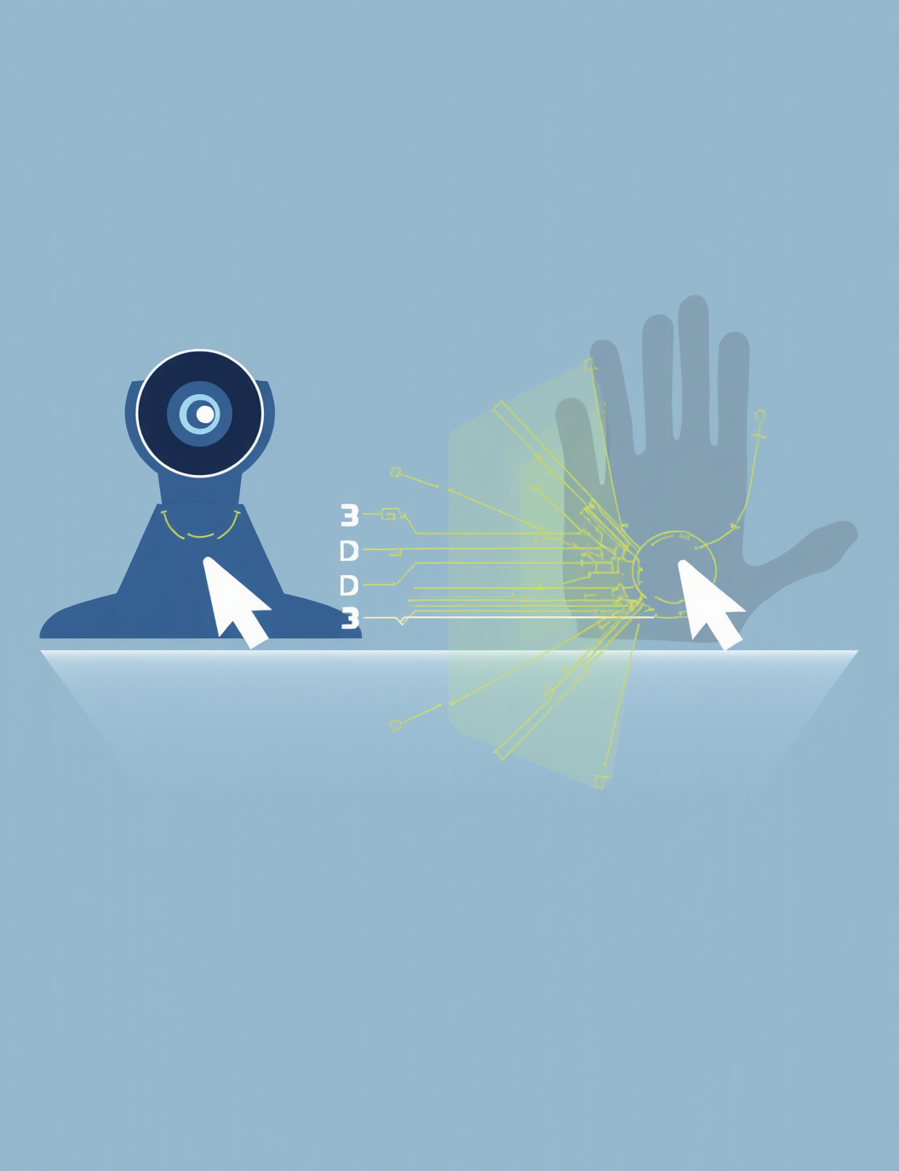
Prototype Baseline
Baseline menunjukkan pendekatan tutorial: gerakan tangan dideteksi, landmark jari dipakai untuk menggerakkan kursor, lalu kondisi pinch langsung diterjemahkan menjadi klik.

Slide 8
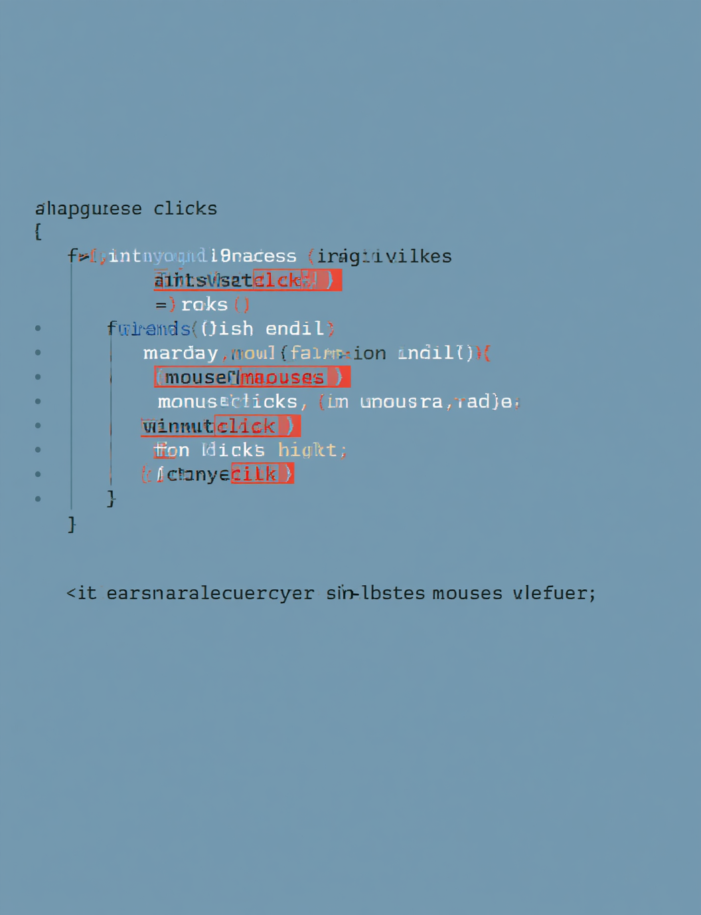
Masalah Kode
Kode pada baseline ini sangat rentan terhadap false clicks karena kondisi klik yang tidak terkontrol di dalam loop frame.

Slide 9
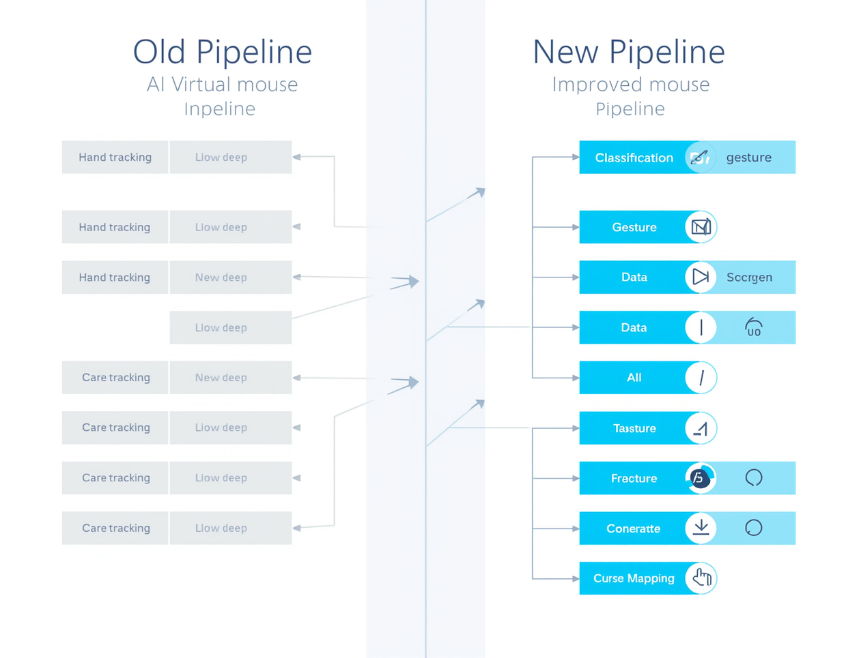
Perubahan Arsitektur Improved Pipeline
Peningkatan Utama pada Alur Sistem
Menyoroti perubahan penting untuk membuat kontrol lebih stabil, aman, dan mudah diuji.

Slide 10
Arsitektur Kode
Memahami alur pipeline yang diperbaiki
Pelacak Tangan
Mesin Gestur
Pipeline Kontrol
Pelacak tangan menggunakan MediaPipe Tasks sebagai prioritas dan Solutions sebagai fallback. Tujuannya bukan sekadar mengganti library, tetapi membuat backend lebih eksplisit dan tercatat.
Mesin gestur menerjemahkan status jari dan jarak pinch menjadi state seperti move, click, pause, atau idle, sehingga logika interaksi lebih mudah diuji.
Pipeline kontrol menggabungkan tracking, mapping, smoothing, debounce, pause, safety, dan metrik teknis dalam satu alur sebelum output diterapkan ke runtime.

Slide 11
Logika Debounce: Stabilkan Klik
01
Klik Mentah
Klik mentah terdeteksi ketika pinch aktif pada satu frame. Tanpa kontrol state, kondisi ini dapat menghasilkan banyak event klik dari satu gesture yang ditahan.
02
Stabil Klik
Dengan menerapkan logika debounce, sistem memastikan hanya satu event klik yang terproduksi ketika pinch stabil, meningkatkan keandalan interaksi dan mengurangi klik yang tidak diinginkan.

Slide 12
Keamanan pada Konteks Runtime
01
Runtime Mouse Nyata
Real Mouse Runtime berinteraksi langsung dengan kursor sistem operasi. Karena itu, kontrol keamanan seperti pause gesture dan safe quit diperlukan untuk mencegah aksi tidak disengaja.
02
Runtime Benchmark
Benchmark Runtime memakai kursor simulasi di Pygame. Input mouse asli tidak disentuh, sehingga eksperimen dapat mengukur kontrol tangan tanpa mengganggu sistem operasi.

Slide 13

Metode Benchmark
Proses untuk mengukur interaksi
Target di grid Pygame
Klik dalam radius target
Hit rate dan false clicks
Waktu penyelesaian setiap trial

Slide 14
Hasil dan Klaim
01
Tingkat Keberhasilan
Tingkat keberhasilan target untuk baseline dan improved sessions mencapai 100%, sehingga keduanya berhasil menyelesaikan target pada benchmark.
02
Klik Tidak Disengaja
Rata-rata klik tidak disengaja turun dari 192.8 pada baseline menjadi 4.2 pada improved pipeline. Ini adalah klaim terkuat dari eksperimen.

Slide 15
Ringkasan
Pembelajaran dari Sesi Ini
AI Virtual Mouse
Peningkatan Pipeline
Benchmark
Interaksi dengan AI Virtual Mouse melibatkan pipeline kompleks, memanfaatkan computer vision untuk mendeteksi tangan dan mengubah gerakan menjadi kontrol kursor.
Perbaikan dalam pipeline mengurangi false clicks dan meningkatkan reliabilitas interaksi, memungkinkan pengguna untuk lebih mudah dan aman saat menggunakan teknologi ini.
Metode benchmark yang jelas menghasilkan data evaluasi untuk tingkat keberhasilan, klik tidak disengaja, total klik, dan waktu penyelesaian.

Slide 16
Terima Kasih

